Slide 1
概率论与数理统计
王帅灵
scslwang@scut.edu.cn
15323363096

Slide 2
坐飞机的故事
据说有个人很怕坐飞机，说是飞机上有恐怖分子放炸弹。他说他问过专家，每架飞机上有炸弹的可能性是百万分之一。百万分之一虽然很小，但还没小到可以忽略不计的程度，所以他从不坐飞机。
可是有一天有朋友看到他在飞机场，感到很奇怪，就问他，你不是说飞机上有炸弹吗？他说我又问过专家，每架飞机上有一颗炸弹的可能性是百万分之一，有两颗炸弹的可能性是百万的平方分之一，也就是说只有万亿分之一，这已经小到可以忽略不计了。朋友说这数字没错，但两颗炸弹与你坐不坐飞机有什么关系？
他得意的说：当然有关系了，不是说同时有两颗炸弹的可能性很小吗？我现在自带一颗，如果飞机上另外再有一颗的话，这飞机上就同时有两颗炸弹，而我们知道这几乎是不可能的，所以我可以放心的去坐飞机了。

Slide 3
Monty Hall problem
你面前有三扇关闭的门（1、2、3），其中一个门后面有一辆轿车，另两个门后面是山羊。
主持人让你任选一扇你认为后面是轿车的门，假设你选择1号门。
你选择1号门之后，主持人打开了一扇有山羊的门，假设这是3号门。
这时，主持人给你一个机会：你可以改选2号门，也可以坚持原来的选择1号门。
请问：你是否改选2号门？说明原因。

Slide 4

Monty Hall problem

Slide 5
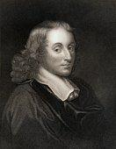
概率的起源
概率的历史源于中世纪的赌博问题。
意大利修道士帕奇利在1487年出版的书中介绍了被称为“ problem of points”的赌博问题。
1654年，帕斯卡[Pascal]的朋友，
一位赌金保管人向帕斯卡提出了后来人
们所知道的“ 德•美尔”问题，帕斯卡与
朋友费尔马书信交流，成为概率论的实
质性出发点。

Slide 6
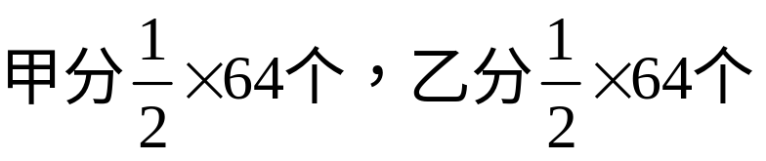

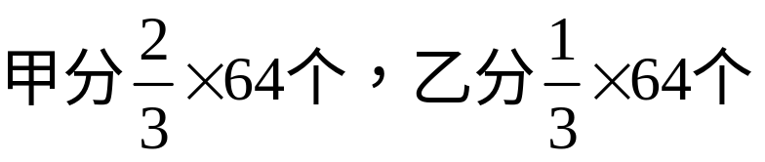

概率的起源
“ 德•美尔”问题：实力相当的两个赌徒甲和乙，每人各押32个金币的赌注，先赢得对方三次的人获得这64个金币。赌博进行了一段时间，甲赢了对方两次，乙赢了一次，如果这时赌博被迫中断，那么两人应该怎么分这64个金币的赌金呢？

Slide 7
概率论与数理统计是研究随机现象的统计规律的专门学科。
概率论：对随机现象有基本认知的前提下，进行演绎推理；
数理统计：试图通过实验来认知随机现象。处理问题的思路往往来自概率论的有关结果。

Slide 8
用确定的数学研究非确定的现象。
以确定的数学为工具：排列组合，高等数学（单变量微积分，多变量微积分），线性代数；
研究非确定的现象：例如天气预报，数理金融，控制论，质量检测与管理，寿险精算，甚至赌博，有着非常大的应用价值。
广泛应用于日常生活和工业生产

Slide 9
第一章 随机事件与概率
随机现象与随机事件
概率的定义
条件概率与独立性

Slide 10
随机现象与随机试验
试验１：在相同的条件下，投掷一枚匀质的硬币。观察哪一面向上。
试验２：在相同条件下，投掷一颗匀质正六面体的骰子。观察所出现的点数
试验３：从一批灯泡中，任取一只，测定灯泡的使用寿命
这些试验具有如下特点：
1）试验可以在相同的条件下重复进行
2）试验可能出现的所有结果种类已知
3）在未试验之前，不知道下次试验出现的结果，但试验结果必是所有可能结果中的某一个
具有这些特点的试验称为随机试验。

Slide 11
！
说明：
1)从随机试验中观察到的现象称为随机现象。
2)随机试验今后简称为试验。
3)在随机试验的重复实施中呈现出的不变性质，称为统计规律性。
概率论的研究对象就是随机现象的统计规律性
每一个可能结果出现的可能性的大小是确定的。

Slide 12
样本空间与随机事件
样本空间：随机试验所有可能结果的集合称为样本空间。常用Ω表示。
样本点：样本空间的元素称为样本点，常用ω表示。

Slide 13
试验１：投掷一枚匀质的硬币，观察哪一面向上。规定带有国徽图案的是正面。
Ω＝{正面，反面}
试验２：投掷一颗匀质正六面体的骰子，观察所出现的
点数。
Ω＝{1，2，3，4，5，6}
试验３：从一批灯泡中，任取一只，测定灯泡的使用寿命
Ω＝[0，+∞)={x∈R∣0≤x< +∞}
试验1和试验2的样本空间只含有有限个元素，称为有限样本空间。
试验3的样本空间含有的元素是无限的，称为无限样本空间。

Slide 14
随机事件：样本空间的某些子集称为随机事件，简称事件。常用A、B、C等表示。
在一次试验中，当试验结果ω∈事件A时，称这次试验中事件A发生。
否则，当试验结果ω∈事件A时，称这次试验中事件A不发生。
两种特殊的随机事件：
必然事件：样本空间在每次试验中均会发生，故称为必然事件。
不可能事件：空集Ø在每次试验中均不会发生，故称为不可能事件。

Slide 15
基本事件：只含单个样本点的集合称为基本事件或简单事件。
也可这样定义：
不能再分解的事件称为简单事件或称为基本事件。
由基本事件组合而成的事件称为复合事件。
注意：基本事件是相对的，不是绝对的。

Slide 16
例：
在下列试验中，试用集合表示下列事件。
1)、投掷一颗匀质正六面体的骰子，出现偶数点的事件。
解：
{出现偶数点}={2，4，6}。
{出现偶数点}是一个复合事件。它可分解为更简单的事件，
{出现偶数点} ={出现２点}∪{出现４点}∪{出现６点}
但上述三事件不能再分解为更简单的事件，是基本事件。
2)、从一批灯泡中，任取一只，测定灯泡的使用寿命。{灯泡寿命大于100小时}的事件。
解:{灯泡寿命大于100小时}＝｛Ｔ∣Ｔ＞100｝

Slide 17


一、事件的关系
1、事件的包含
如果事件A发生，事件B一定发生。则称事件B包含事件A。记为：
Ω
B
A
例如：B＝{出现偶数点}，A＝{出现４点}
文氏图

Slide 18
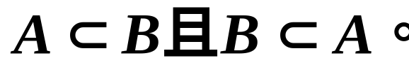
2、事件的相等
如果事件A与事件B互相包含，即
则称事件A等于事件B。记为：A＝B

Slide 19
3、事件的互斥
如事件A与事件B不能在同一次试验中都发生（但可以都不发生），则称事件A与事件B是互斥或互不相容的。记为：A∩B＝Ø
如事件A₁，A₂,…，A_{n}任意两个都互斥，则称这些事件是两两互斥的,简称互斥。即有
A_{i}∩A_{j}= Ø，1≤i＜j≤n
Ω
B
A

Slide 20
4、事件的对立
所谓事件Ａ与事件Ｂ为对立事件，就是指Ａ与Ｂ不同时发生，但必发生一个。
由定义AB＝Ø A＋B＝Ω
记B＝A，则B＝A
例如：Ａ＝{出现偶数点}，Ｂ＝{出现奇数点}；Ａ与Ｂ互为对立事件。
Ω
A
A

Slide 21
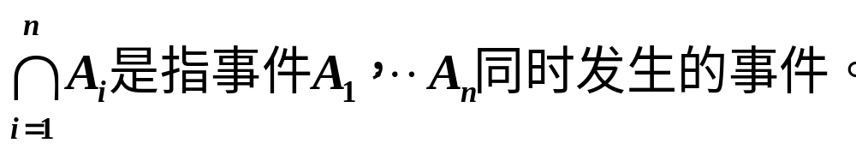
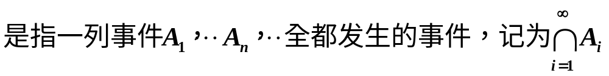
二、事件的运算
1、事件的积
事件A与事件B的积是指事件A和事件B同时发生。记为AB或A∩B。
例如：Ａ＝{出现２点或４点}，Ｂ＝{出现２点或６点}；则ＡＢ＝{出现2点}
当A、B互为对立事件时，有：A＋B＝Ω，AB＝Ø 。
可列多个事件的积事件

Slide 22
2、事件的和
事件A与事件B的和是指事件A和事件B中至少有一个发生。记为A∪B。
例如：Ａ＝{出现２点或４点}，Ｂ＝{出现２点或６点}；则A∪B ＝{出现偶数点}

Slide 23
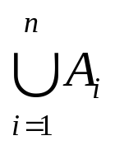
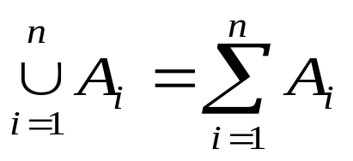
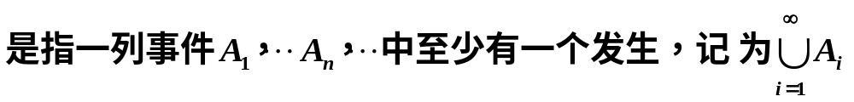
当A、B互斥时，A∪B可记为A＋B。
n个事件A₁，…，A_{n}的和 是指这n个事件中至少有一个发生。
如果事件A₁，A₂，…，A_{n}两两互斥,则
如果事件A₁，A₂，…，A_{n}两两互斥,且Ω＝A₁+A₂+…+A_{n}，则称这n个事件构成互斥完备群。
可列多个事件的和事件

Slide 24




例：设Ａ、Ｂ、Ｃ为任意三个事件，写出下列事件的表达式： （例1.1.6）
1)恰有二个事件发生。
2) 三个事件同时发生。
3)至少有一个事件发生。
解：（１）
（２）
（３）
或
或

Slide 25


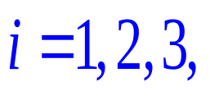
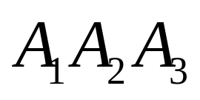
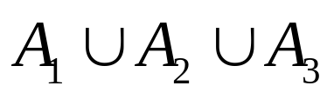
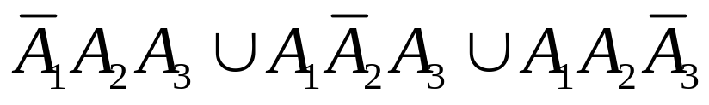
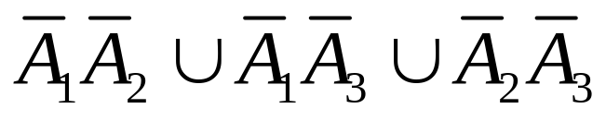
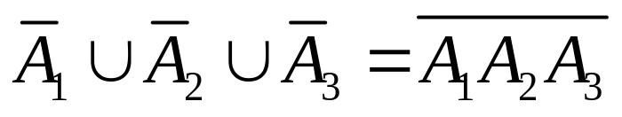
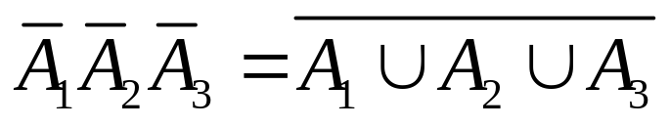
例：
某射手向目标射击三次，用 表示第 次击中目标，
试用 及其运算符表示下列事件：
（1）三次都击中目标：
（2）至少有一次击中目标：
（3）恰好有两次击中目标：
（4）最多击中一次：
（5）至少有一次没有击中目标：
（6）三次都没有击中目标：

Slide 26
3、事件的差
事件Ａ与事件Ｂ的差Ａ－Ｂ，是指Ａ发生，Ｂ不发生。
由定义Ａ－Ｂ＝A∩B，A＝Ω－A
例如：Ａ＝{出现２点或４点}，Ｂ＝{出现２点或６点}；则Ａ－Ｂ＝{出现４点}

Slide 27
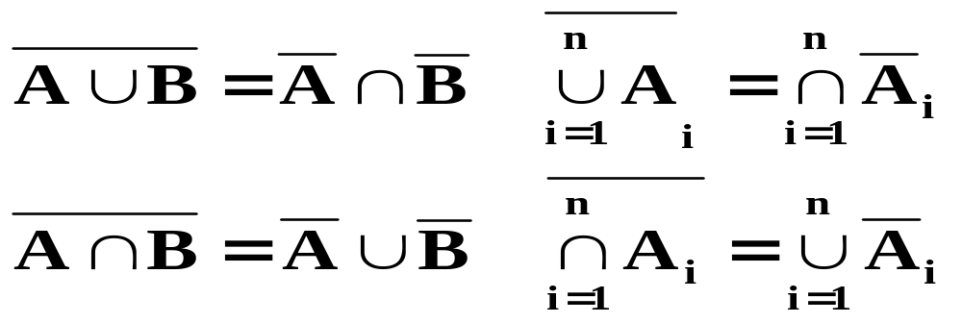
三、事件的运算法则
对于任意三个事件Ａ、Ｂ、Ｃ，满足下列运算：
1)、交换律 A∪B=B∪A AB=BA
2)、 结合律 (A∪B)∪C= A∪(B∪C) (AB)C=A(BC)
3)、分配律 A (B∪C)= AB∪AC
A∪(B∩C)= (A∪B)∩(A∪C)
4)、 对偶律

Slide 28
1.2 概率的定义
概率的统计定义
概率的古典定义
概率的几何定义
概率的公理化定义

Slide 29
概率的统计定义
频率的定义
设事件Ａ在ｎ次试验中出现了ｒ次，则比值r/n称为事件Ａ在ｎ次试验中出现的频率。
概率的统计定义
在同一组条件下所作的大量重复试验中，事件Ａ出现的频率总是在区间[0，1]上的一个确定的常数ｐ附近摆动，并且稳定于ｐ，则ｐ称为事件Ａ的概率，记作P(A)。

Slide 30
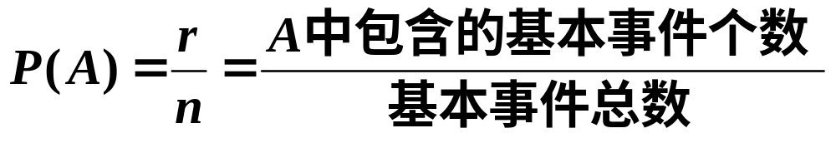
概率的古典定义
古典概型的随机试验要求满足下两条件：
有限性。只有有限多个不同的基本事件。
等可能性。每基本事件出现的可能性相等。
古典概率
在古典概型中，如果基本事件（样本点）的总数为ｎ，事件Ａ所包含的基本事件（样本点）个数为r(r≤n)，则定义事件Ａ的概率P(A)为r/n。即

Slide 31
例 袋中有3只白球2只红球，先从袋中任取两只球，试求以下各事件的概率.
A={取得的两只球都是白球}
B={取得的两只球都是红球}
C={取得的球1只为白球一只为红球}
P(A)=3/10, P(B)=1/10, P(C)=6/10

Slide 32
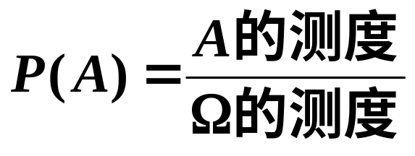
概率的几何定义
几何概率
向某一区域Ω随机投点，则点M落入Ω的某一部分A的概率
注意：随机投点是指M落入Ω内任一处均是等可能的。
A
Ω
M

Slide 33
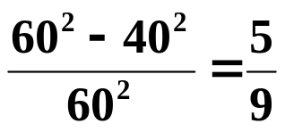
例(约会问题) 两人相约在7点到8点间在某地会面，先到者等候另一人20分钟，过时即离去. 试求这两人会面的概率.
解： 两人都在7点到8点间的任意时刻到达，亦即在[0,60]的任意点到达，设x和y分别为两人到达的时刻，则两人到达的时刻为二维区域[0,60]× [0,60]内的所有点，而两人能会面当且仅当
│x-y│≤20
所以
P{两人能会面}=

Slide 34
概率的公理化定义
前面学了三种概率定义，各有其局限性。
古典概率：试验结果要求有限、互不相容、等可能
几何概率：落入区域G内任一点是等可能的。
统计概率：要求作大量重复试验。

Slide 35
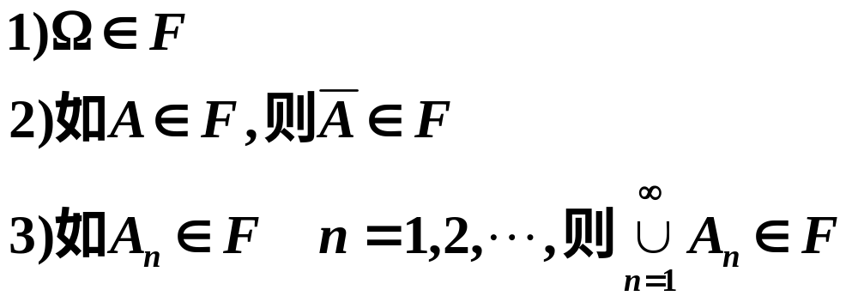
事件域
事件域
由样本空间的一些子集构成的集合F，如果满足如下条件：
则称F为一个事件域。
F中的元素称为随机事件，Ω为必然事件， Ø为不可能事件

Slide 36
概率的公理化定义
设Ω是样本空间，A∈F，P(A)是A的实值函数，且满足如下三条公理，则称P(A)是A的概率。
对任一事件Ａ有：0≤P(A)≤1
公理1
公理2
P(Ω)=1
公理3
对于n个两两互斥的事件A₁，A₂，…，A_{n}，有
P(A₁+A₂+…+A_{n})= P(A₁)+P(A₂)+…+P(A_{n})

Slide 37

概率的性质
1)、非负性 对任一事件Ａ有：0≤P(A)≤1
2)、规范性 P(Ω)=1
3)、可加性 若事件Ａ与Ｂ互斥，则P(A+B)=P(A)+P(B)
对于n个两两互斥的事件A₁，A₂，…，A_{n}，有
P(A₁+A₂+…+A_{n})= P(A₁)+P(A₂)+…+P(A_{n})
如果构成互斥完备群，则P(A₁)+P(A₂)+…+P(A_{n})＝1

Slide 38
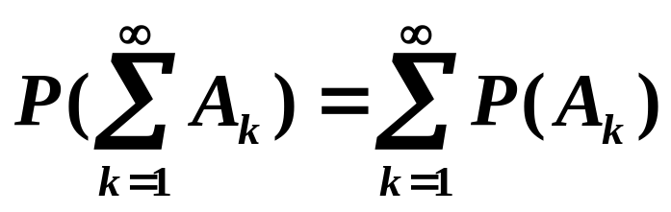
对一列两两互斥的事件A₁，A₂，…，A_{n}，…有
4)、P(Φ)＝0
证明：对任一事件A，A＝A＋ Ø
则P(A)=P(A＋Ø)=P(A)＋P(Ø)
∴P(Ø)=0

Slide 39
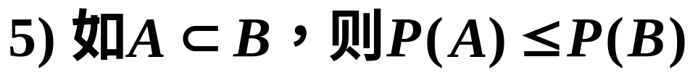
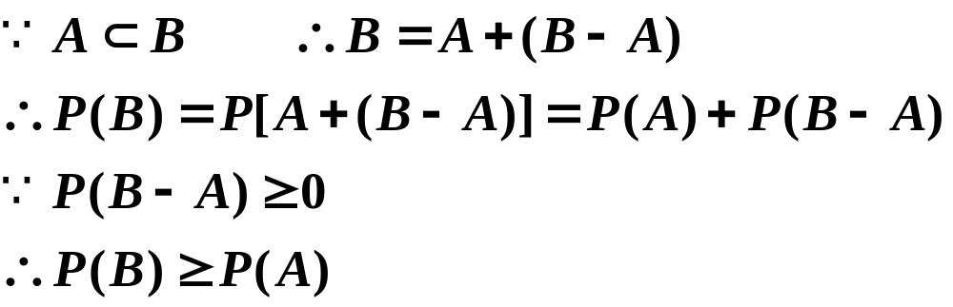
（单调性）
证明：

Slide 40
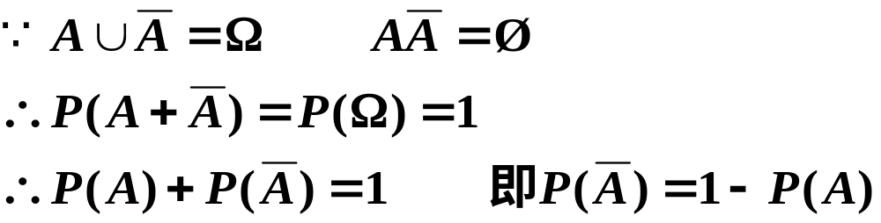
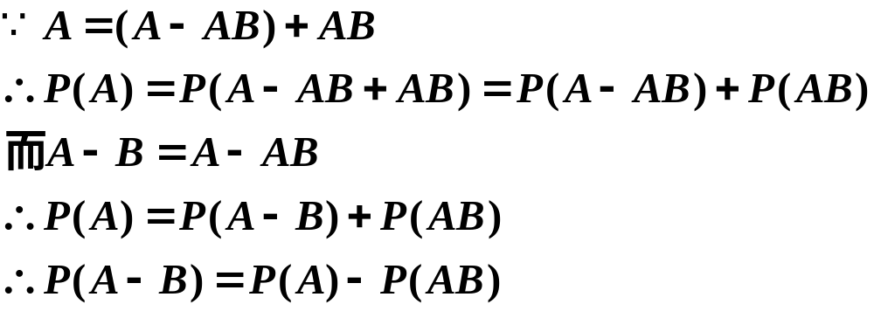
6)、对于任意事件Ａ，有P( A )=1－P（A）
证明：
7)、对于任意事件Ａ、Ｂ，有P(A－B)=P(A)－P(AB)
证明：

Slide 41
8)、对于任意事件Ａ、Ｂ，有P(A∪B)=P(A)＋P(B)－P(AB)
（加法公式）
证明：∵A∪B=A+(B－AB)
∴P(A∪B)=P(A+(B－AB))=P(A)+P(B－AB)
=P(A)+P(B)－P(AB)

Slide 42

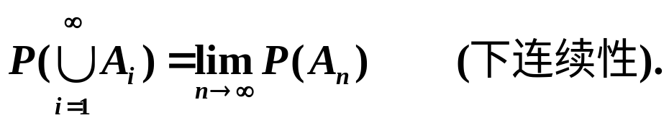

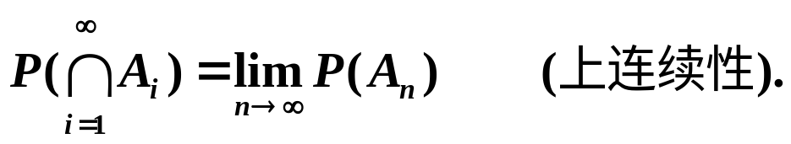
9)、上下连续性
(I)
(II)

Slide 43
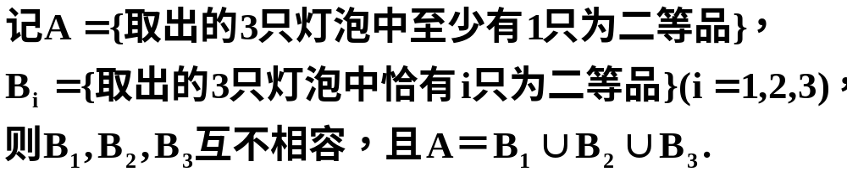

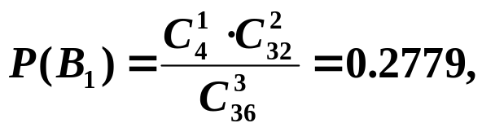
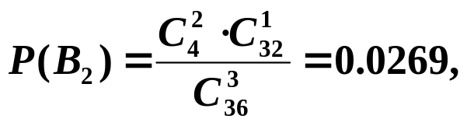
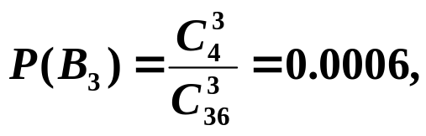
例 一个箱子中装有36只灯泡，其中32只为一等品，4只为二等品，现从中任取3只，试求取出的3只灯泡中至少有1只为二等品的概率.
解：

Slide 44
1.3 条件概率与独立性
条件概率
乘法公式
全概率公式贝叶斯公式
事件独立性
独立试验概型

Slide 45
条件概率
P
(
AB
)
对事件A、B，若P(B)>0，则称
=
P
(
A
B
)
P
(
B
)
为事件A在事件B发生下的条件概率。
条件概率也是概率
条件概率满足概率性质
说明：
思考：利用条件概率的定义，推出P(A︱B)与P(A) 的大小关系。

Slide 46
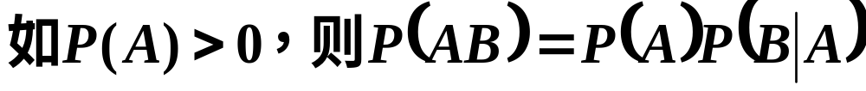
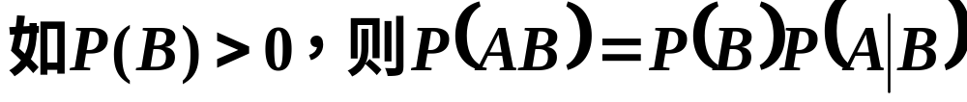
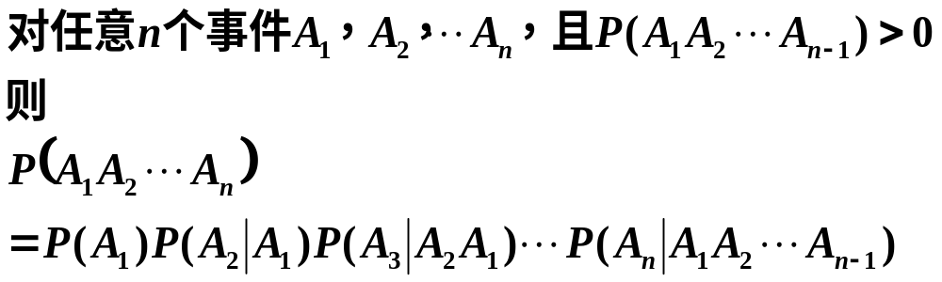
乘法公式
定理1
类似地：
一般地：

Slide 47
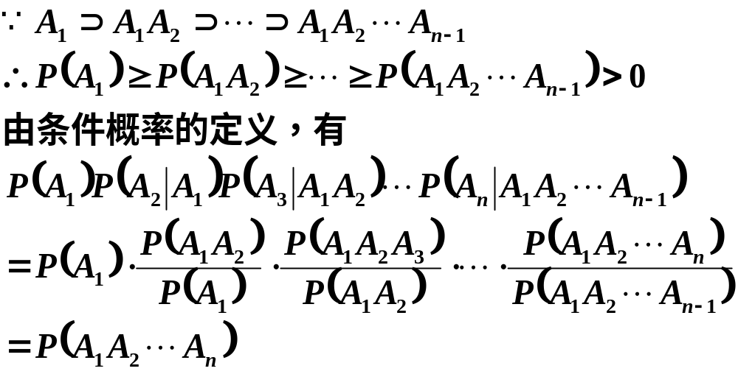
证明:

Slide 48
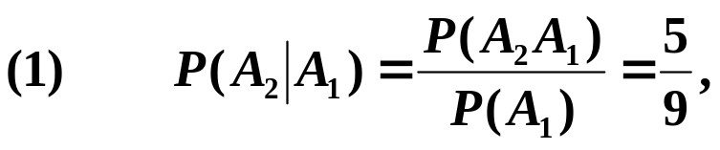
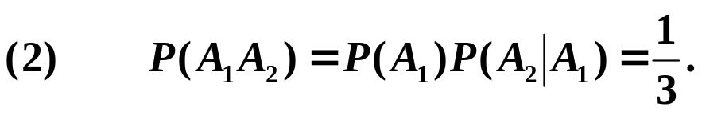
例 盒子中装有10只晶体管，4只坏的6只好的.现从盒中任取两次，一次取出一只，第一次取出的不放回.
若已知第一次取出的是好的，试求第二只也是好晶体管的概率.
试求两次取出的都是好晶体管的概率.
解：

Slide 49
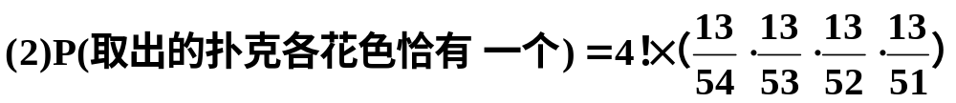
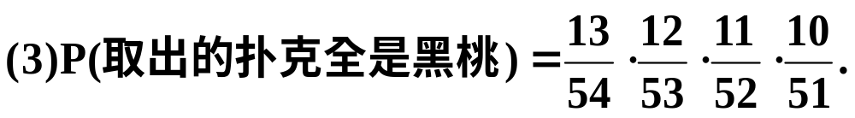
例 在一副扑克牌中无放回地任取4张扑克牌，试求以下事件的概率.
取出的扑克依次为黑桃，红桃，梅花和方块.
取出的扑克各花色恰有一个.
取出的扑克全是黑桃.
解：

Slide 50
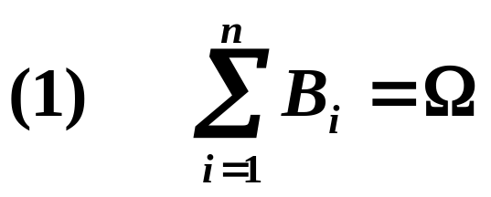
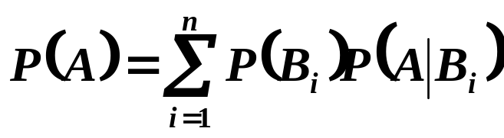
全概率公式
定理 设B₁，B₂，…，B_{n} 是一组两两互斥的事件，且
(2) P(B_{i})>0 i=1,2,…，n；
则对任一事件A都有

Slide 51
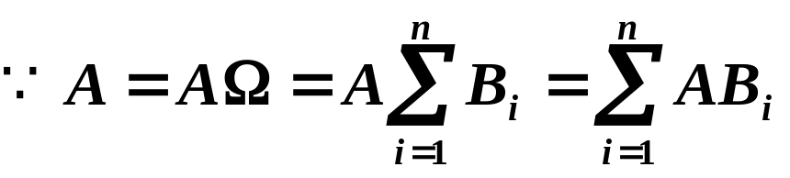
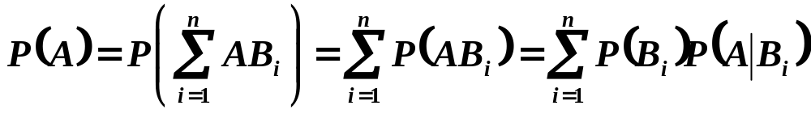
证明：
根据两两互斥事件的加法性质，得
定理可以推广到可列多个的情况
注意：１） P(B_{i})>0(i=1,2,…,n) 条件哪里用到？
２）没有此条件，行吗？

Slide 52
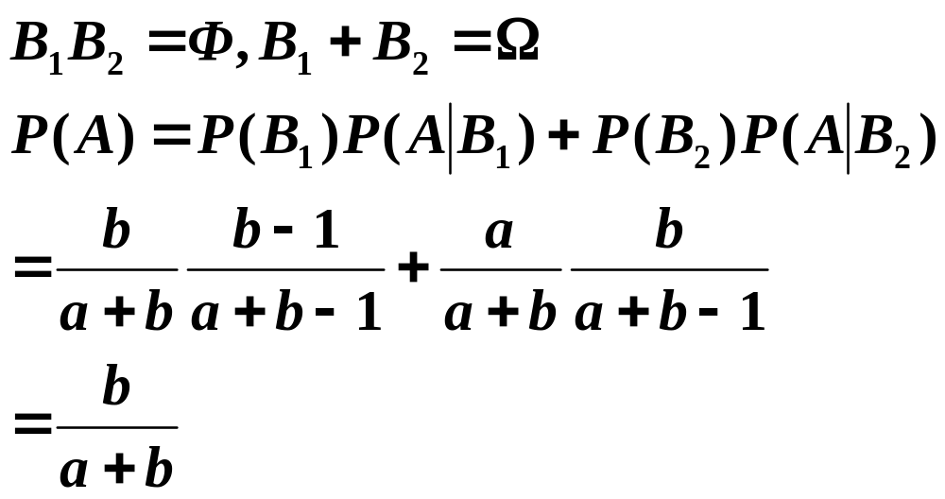
例 袋中有大小相同的a个白球、b个黄球。现做不放回地摸球两次，问第2次摸得黄球的概率?
解 设A表示“第2次摸得黄球”
B₁={第1次摸得的是黄球｝ B₂={第1次摸得的是白球｝

Slide 53

例 某工厂有四条生产线制造同一种产品，已知各生产线的产量占总产量的15%，20%，30%和35%，并且已知各生产线的产品不合格率分别为0.05，0.04，0.03和0.02.现从该工厂的这一产品中任取一件，试求取得的产品为不合格品的概率.
解：

Slide 54
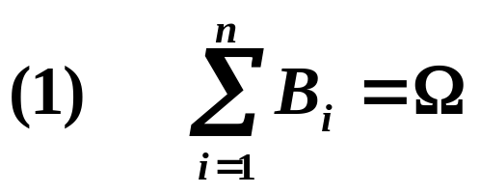
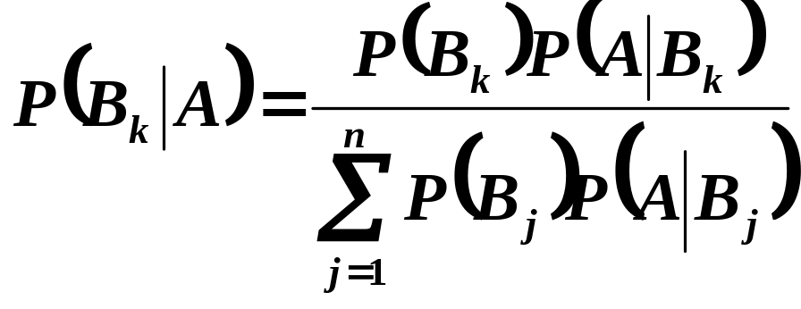
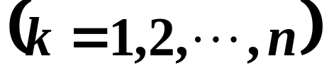
贝叶斯公式
定理
设B₁，B₂，…，B_{n}是一组两两互斥的事件，且
(2) P(B_{i})>0 i=1,2,…，n；
则 对任一具有正概率的事件A，有

Slide 55
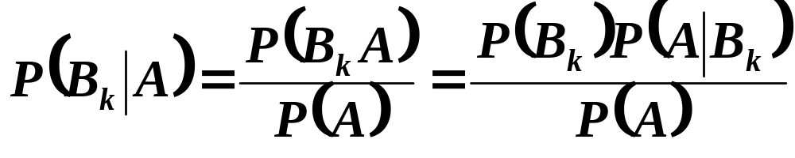
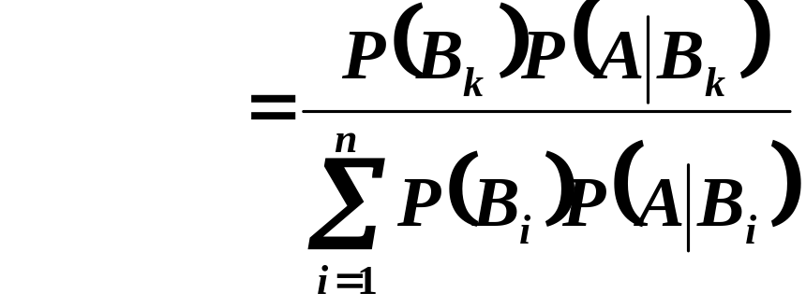

证明：
定理可以推广到可列多个的情况。

Slide 56



例(系统维护人员配置问题) 某无线电话运营商同时担负3种制式的通话网络.通过市场调查知，无线电话使用者中用各种网络电话卡的百分比分别为30%，45%和25%，且各种网络出现故障的概率分别为0.3%，0.2%和0.4%.为最大限度地保证网络出现故障时有维护人员及时抢修，问该如何配置维护人员的百分比.
解：

Slide 57




例 设5支枪中有2支未经试射校正，3支已校正。一射手用矫正过的枪射击，中靶率为0.9；用未校正过的枪射击，中靶率为0.4。
（1）该射手任取一支枪射击，中靶的概率是多少？
（2）若任取一支枪，结果未中靶，求该枪未校正的概率。
解：

Slide 58
事件的独立性
定义1 若两事件Ａ，Ｂ满足 P(AB)＝P(A)P(B) ，则称事件Ａ、Ｂ(或Ｂ、Ａ)相互独立。简称独立。
由定义可得：
定义１即使在 P(A)=0 或P(B)=0时，仍然适用。
必然事件及不可能事件与任何事件均是独立的。

Slide 59


定理 若对事件Ａ，Ｂ；Ａ， ； ，Ｂ； ， 中有一对是相互独立的，则另外三对事件是相互独立的（即这四对事件或者都相互独立，或者都不相互独立）。

Slide 60


证明：
(１)因为Ａ，Ｂ事件相互独立，即P(AB)=P(A)P(B)

Slide 61



（２）

Slide 62


（３）
又

Slide 63


（４）
所以，A、B事件相互独立。

Slide 64




事件的独立性概念可以推广到有限个事件的情形。
定义２ 设 是n个事件，若对所有可能的组合 成立
则称
相互独立。

Slide 65
定理 设n个事件A₁，A₂，…，A_{n}相互独立，那么，把其中任意m(1≤m≤n) 个事件相应换成它们的对立事件，则所得的n个事件仍然相互独立。
例 一个元件能正常工作的概率称为这个元件的可靠性；由元件组成的系统能正常工作的概率称为系统的可靠性。设构成系统的每个元件的可靠性均为p(0<p<1) ，且各元件能否正常工作是相互独立的。设以2n(n>1)个元件按图１及图２所示的两种联接方式构成两个系统，试求它们的可靠性，并比较两个可靠性的大小。

Slide 66
A₁
A₂
A_{n}
B₁
B₂
B_{n}
图１ 系统１
A₁
A₂
A_{n}
B₁
B₂
B_{n}
图２ 系统２
解： 设

Slide 67
计算系统１的可靠性：
它有两条通路，在每条通路中，当且仅当该通路上所有元件都能正常工作时，该条通路才能正常工作，因为系统１由两条通路并联而成，因此，只要有一条通路能正常工作，则系统１就能正常工作。

Slide 68

因为各元件能否正常工作是相互独立的，得
所求的系统１的可靠性为：
A₁
A₂
A_{n}
B₁
B₂
B_{n}

Slide 69



下面计算系统２的可靠性：
A₁
A₂
A_{n}
B₁
B₂
B_{n}
则系统２中每对并联元件所组成的子系统的可靠性为
系统２是由 n 个子系统串联而成，所求系统２的可靠性为：

Slide 70



注： 我们可以证明 R₂>R₁
当0<p<1时， ，即f(p)是单调递减函数. ∴f(p)>f(1)>0
即 R₂>R₁

Slide 71

独立试验概型
n重独立试验
做n个完全重复条件的试验，且满足两个条件：
(1)每次试验条件相同。
因此各次试验中同一个事件出现概率相等；
(2)各次试验结果相互独立；
满足这两个条件的n次重复试验，称为n重独立试验。
如n重独立试验还满足： 每次试验只有两个结果。
即只有两个可能事件Ａ与 ，且 。
则这n重独立试验又称为n重贝努利(Bernoulli)试验，或称为贝努利概型。

Slide 72


例 某批产品的不合格率为p.现从该批产品中有放回地任意抽取5次，每次取1件.试求以下事件的概率.
(1) A={前两次抽得合格品后三次抽得不合格品}.
(2) B={抽得产品中恰有两件不合格品}.
(3) C={抽得产品中至少有1件不合格品}.
解：

Slide 73

定理 （二项概率公式）
设一次试验中，事件Ａ出现的概率为P(A)=p (0<p<1)，则在n重伯努利试验中，事件Ａ出现的次数ξ的分布律为
也记作
b(k；n，p)

Slide 74


证明
当n次试验中事件Ａ在指定的k次试验中出现（下式是前k次出现），在其余n－k 次试验中不出现的概率为
再由试验结果的独立性得

Slide 75

由于n重贝努利试验中Ａ出现k 次的方式：就是１至n 的n个自然数中取出 k个数的一种组合，即共有 个事件。而这些事件是两两互斥的，故根据概率的可加性可得

Slide 76


注：1)由于上式刚好是二项式(p+q)^{n}的展开式中第k+1项的系数，故我们把它称为二项概率公式。
显然：
2)

Slide 77

例 设某种药物对某种疾病的治愈率为0.8，现有10个患这种病的病人同时服用此药，求其中至少有６人被治愈的概率。
解 把每个病人服此药当作一次试验，试验结果只有“治愈”或“未治愈”且是相互独立的，故可用贝努利概型计算，所求概率为：

